Slide 1
树状结构
《 从零开始学前端 》
第 08 节
Notes:
封面

Slide 2
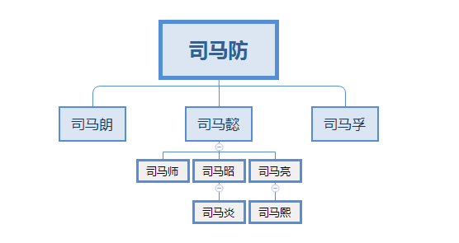
家谱
家谱就是一个树状结构，每一个人都是树状结构上的节点。
Notes:
封面

Slide 3
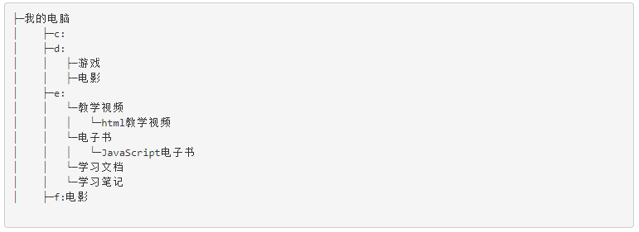
我的电脑
电脑目录结构也是树状结构
Notes:
封面

Slide 4
节点之间的关系
根节点：每一个树状结构都有一个没有父级的节点，他被称作根节点。
父级节点：司马防是司马懿的父级，司马懿是司马师的父级。
子级节点：司马师是司马懿的子级，司马懿是司马防的子级。
同级关系：有相同父级的节点就是同级关系，司马懿和司马朗是同级，司马昭和司马亮是同级。（这里需要注意的是，司马炎和司马熙不是同级，因为他们没有相同的父级。）
Notes:
封面

Slide 5
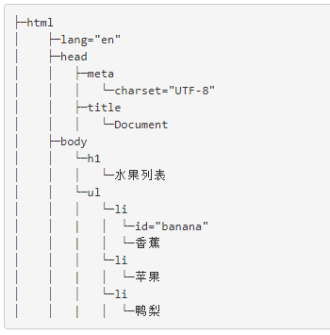
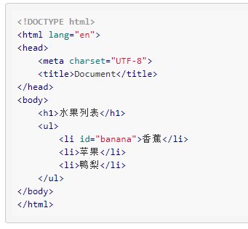
html的树状结构
Notes:
封面

Slide 6
html文件树状结构的节点
元素节点
属性节点
文本节点
Notes:
封面

Slide 7
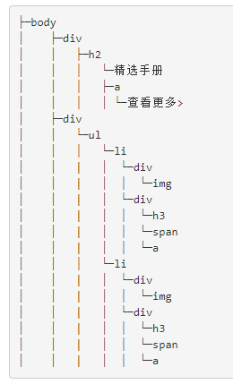
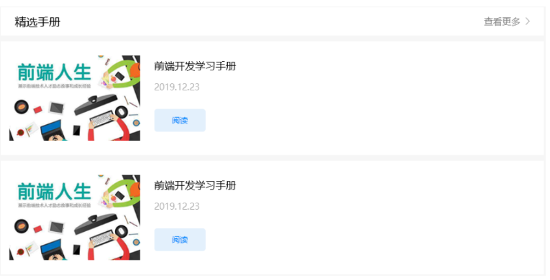
设计稿
Notes:
封面

Slide 8
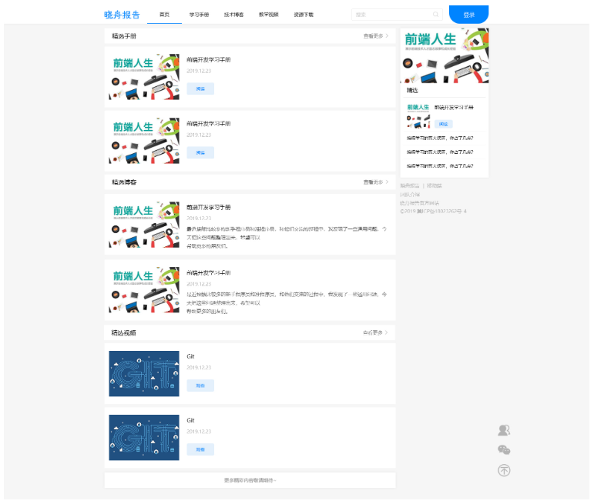
课后练习
1. 根据设计稿画出树状结构
（第10节还原右侧设计稿）
Notes:
封面

